Slide 1
Objetivos de la unidad
La lección Áreas funcionales y posiciones le presenta los componentes organizativos de ICS, el personal de comando, el personal general y las herramientas de ICS.
Al final de esta unidad, los estudiantes podrán:
Describir las funciones de las posiciones organizativas dentro del Sistema de Comando de Incidentes (ICS).
Identificar las herramientas de ICS necesarias para gestionar un incidente.
Demostrar el uso de un formulario ICS 201, informe de incidents.

Slide 2
Comandante de Incidentes
El Comandante de Incidentes:
Tiene la responsabilidad general de gestión de incidentes delegada por la autoridad jurisdiccional correspondiente
Desarrolla los objetivos del incidente para guiar el proceso de planificación del incidente.
Aprueba el Plan de acción de incidentes y todas las solicitudes relacionadas con el pedido y la liberación de recursos de incidents
En algunas situaciones o agencias, una persona de menor rango pero más calificada puede ser designada como el Comandante de Incidentes. Cualquiera que sea su posición diaria, cuando se designa a una persona como comandante de incidentes, se le delega la autoridad para comandar la respuesta al incidente.

Slide 3
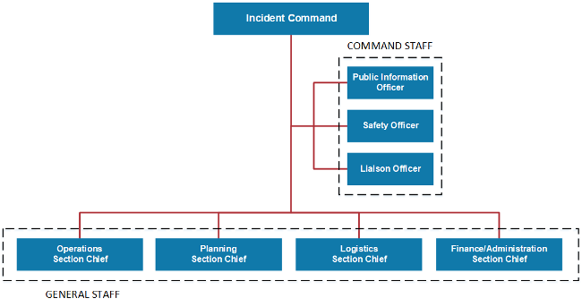
Comandante del incidente (continuación)
El Comandante de incidentes realiza todas las funciones principales de ICS a menos que active las posiciones de Comando o Personal general para administrar estas funciones. Por ejemplo, el Comandante del incidente realizaría personalmente la función de Operaciones hasta que se activara una Sección de Operaciones.

Slide 4
Comandante de incidentes adjunto
El Comandante del incidente puede tener uno o más Diputados. Los oficiales pueden ser asignados a los niveles de Comando de Incidentes, Sección o Sucursal. El único requisito de ICS con respecto al uso de un Diputado es que el Diputado debe estar completamente calificado y ser igualmente capaz de asumir la posición.
Las tres razones principales para designar a un Comandante Adjunto de Incidentes son:
Realizar tareas específicas según lo solicitado por el Comandante del incidente
Realice la función de comando de incidentes en una capacidad de alivio (por ejemplo, para asumir el control para el siguiente período operativo). En este caso, el Diputado asumirá el papel principal.
Representar a una agencia de asistencia que puede compartir jurisdicción o tener jurisdicción en el future

Slide 5
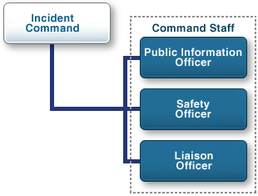
Personal de mando
El Personal del comando solo se activa en respuesta a las necesidades del incidente. Si no se necesita una posición del personal de comando, no se activará. Por ejemplo, un incidente puede no requerir un oficial de enlace si no hay agencias u organizaciones externas con las cuales coordinar.
El Personal de Comando incluye los siguientes puestos:
Oficial de información pública
Oficial de enlace
Oficial de seguridad

Slide 6
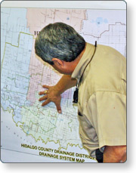
Ayudantes
En un incidente grande o complejo, los miembros del Personal del comando pueden necesitar uno o más Asistentes para ayudarles a manejar sus cargas de trabajo. Cada miembro del personal del comando es responsable de organizar a sus asistentes para lograr la máxima eficiencia. Los asistentes son subordinados de las principales posiciones del Personal de Mando.
Como lo indica el título, los Asistentes deben tener un nivel de capacidad técnica, calificaciones y responsabilidad subordinada a las posiciones principales.
Los asistentes también pueden ser asignados a los Líderes de la Unidad (por ejemplo, en los campamentos para supervisar las actividades de la unidad).

Slide 7
Agencia de asistencia
Una agencia o jurisdicción a menudo enviará recursos para ayudar en un incidente. En ICS estas se llaman agencias de asistencia.
Una agencia de asistencia se define como una agencia u organización que proporciona personal, servicios u otros recursos a la agencia con responsabilidad directa para la gestión de incidentes.

Slide 8
Agencia colaboradora
Una agencia colaboradora es una agencia que brinda asistencia que no sea funciones o recursos operativos o de apoyo directos para el esfuerzo de gestión de incidentes.
¡No se confunda entre una agencia de asistencia y una agencia de cooperación!
Una agencia de asistencia tiene la responsabilidad directa de la respuesta a incidentes, mientras que una agencia de cooperación simplemente ofrece asistencia.

Slide 9
Representante de la agencia
Un Representante de la Agencia es una persona asignada a un incidente de una agencia de asistencia o de cooperación. El Representante de la Agencia tiene autoridad delegada para tomar decisiones sobre asuntos que afectan la participación de esa agencia en el incidente.

Slide 10
Lea la siguiente pregunta y luego seleccione la respuesta correcta.
Una agencia u organización que proporciona personal, servicios u otros recursos a la agencia con responsabilidad directa para la gestión de incidentes se denomina:
Agencia de asistencia
Agencia colaboradora

Slide 11
Instrucciones: lea la pregunta a continuación y luego seleccione la respuesta correcta.
Un ___________ es una persona asignada a un incidente de una agencia de asistencia o de cooperación.
Asistente
Representante de la agencia

Slide 12
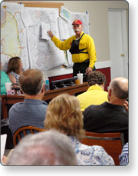
Incidentes en expansión
Un incidente puede comenzar pequeño y luego expandirse. A medida que aumenta el alcance del incidente y aumenta la cantidad de recursos necesarios, puede ser necesario activar Equipos, Unidades, Divisiones, Grupos, Ramas o Secciones para mantener un intervalo de control adecuado.
La capacidad de delegar la supervisión de los recursos no solo libera al Comandante del incidente para realizar los deberes críticos de toma de decisiones y evaluación, sino que también define claramente las líneas de comunicación para todos los involucrados en el incidente.
A continuación, revisaremos los principales elementos organizativos que pueden activarse durante un incidente de expansión.

Slide 13
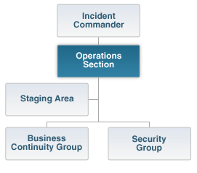
Sección de Operaciones
La Sección de Operaciones:
Dirige y coordina todas las operaciones tácticas incidentes.
Es típicamente una de las primeras organizaciones asignadas al incidente
Se expande de abajo hacia arriba
Tiene los recursos más incidents
Puede tener áreas de puesta en escena y organizaciones especiales.

Slide 14
Jefe de Sección de Operaciones
El Jefe de la Sección de Operaciones:
Es responsable ante el Comandante del incidente por la administración directa de todas las actividades operativas relacionadas con el incidente.
Establece objetivos tácticos para cada periodo operacional.
Tiene participación directa en la preparación del Plan de Acción de Incidentes.
El Jefe de la Sección de Operaciones puede tener uno o más Diputados asignados. La asignación de Diputados de otras agencias puede ser ventajosa en el caso de incidentes multijurisdiccionales.

Slide 15
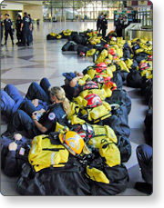
Sección de Operaciones: Áreas de Escenario.
Las áreas de preparación se configuran en el incidente donde los recursos pueden esperar una asignación táctica.
Todos los recursos en el área de preparación están asignados y listos para su implementación. Los recursos fuera de servicio NO se encuentran en el área de preparación.
Después de designar y nombrar un Área de estacionamiento, se asignará un Administrador del área de estacionamiento. El Gerente del Área de Preparación informará al Jefe de la Sección de Operaciones o al Comandante del incidente si el Jefe de la Sección de Operaciones no ha sido designado.

Slide 16
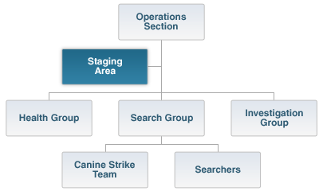
Áreas de puesta en escena: cadena de mando
El gráfico a continuación muestra dónde encaja el Administrador de área de ensayo en la Sección de Operaciones.

Slide 17
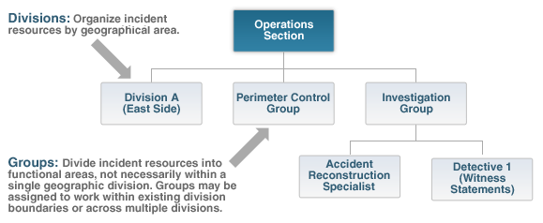
Divisiones y Grupos
Las divisiones se establecen para dividir un incidente en áreas físicas o geográficas de operación.
Se establecen grupos para dividir el incidente en áreas funcionales de operación.
Por ejemplo, un Grupo de trabajo de evaluación de daños, que informa al líder del grupo de infraestructura, podría trabajar en las divisiones establecidas para administrar dos áreas distintas del edificio que se habían dañado: el lado oeste del edificio (División Oeste) y el lado norte (Norte). División).

Slide 18
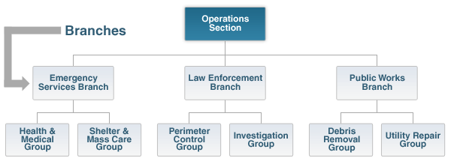
Ramas
Las ramas se pueden usar para varios propósitos y pueden ser de naturaleza funcional o geográfica. Las sucursales se establecen cuando el número de Divisiones o Grupos excede un período efectivo de control para el Jefe de la Sección de Operaciones.

Slide 19
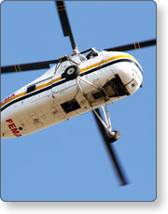
Rama de Operaciones Aéreas
Algunos incidentes pueden requerir el uso de recursos de aviación para proporcionar apoyo táctico o logístico. En incidentes más pequeños, los recursos de aviación serán limitados en número e informarán directamente al Comandante del incidente o al Jefe de la Sección de Operaciones.
En incidentes más grandes, puede ser conveniente activar una organización de Operaciones Aéreas separada para coordinar el uso de los recursos de aviación. La organización de Operaciones Aéreas se establecerá a nivel de Sucursal, reportando directamente al Jefe de la Sección de Operaciones. El Director de la División de Operaciones Aéreas puede establecer dos grupos funcionales.
El Grupo Táctico Aéreo coordina todas las actividades aéreas. El Air Support Group proporciona todo el soporte en tierra a los recursos de aviación.

Slide 20
Sección de Planificación
La Sección de Planificación tiene la responsabilidad de:
Mantener el estado de los recursos.
Mantener y mostrar el estado de la situación.
Preparación del Plan de Acción de Incidentes (IAP)
Desarrollar estrategias alternativas.
Prestar servicios de documentación.
Preparación del plan de desmovilización.
Proporcionar una ubicación principal para especialistas técnicos asignados a un incidente
Una de las funciones más importantes de la Sección de Planificación es mirar más allá del período operativo actual y el siguiente y anticipar posibles problemas o eventos.

Slide 21
Sección de Planificación del Personal Clave
La Sección de Planificación tendrá un Jefe de la Sección de Planificación. El Jefe de la Sección de Planificación puede tener un Diputado.
Especialistas técnicos:
Son asesores con habilidades especiales requeridas en el incidente.
Inicialmente reportará a la Sección de Planificación, trabajará dentro de esa Sección o será reasignado a otra parte de la organización
Puede estar en cualquier disciplina requerida (por ejemplo, epidemiología, control de infecciones, agentes químicos, biológicos, nucleares, etc.)

Slide 22
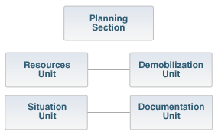
Sección de Planificación de Unidades
Las principales responsabilidades de las Unidades de Planificación son:
Unidad de recursos: responsable de todas las actividades de registro y de mantener el estado de todos los recursos de personal y equipo asignados al incidente.
Unidad de situación: recopila y procesa información sobre la situación actual, prepara presentaciones y resúmenes de situaciones, y desarrolla mapas y proyecciones.
Unidad de desmovilización: en incidentes grandes y complejos, ayuda a garantizar que se realice un movimiento de personal ordenado, seguro y rentable cuando ya no se requieren en el incidente.
Unidad de documentación: prepara el plan de acción de incidentes, mantiene toda la documentación relacionada con incidentes y proporciona servicios de duplicación.

Slide 23
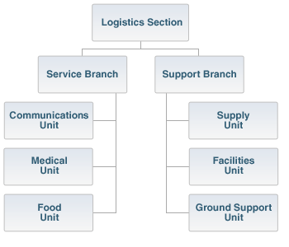
Sección de Logística
El reconocimiento temprano de la necesidad de una Sección de Logística puede reducir el tiempo y el dinero gastado en un incidente. La Sección de Logística es responsable de todos los requisitos de soporte, incluidos:
Comunicaciones
Apoyo médico al personal del incidente.
Alimentos para personal de incidencias.
Suministros, instalaciones y apoyo en tierra.
Es importante recordar que las funciones de la Unidad de Logística, excepto la Unidad de Suministros, están orientadas al personal de apoyo y los recursos directamente asignados al incidente. Por ejemplo, la Unidad Médica brinda asistencia médica al personal de respuesta a incidentes. Los recursos médicos que apoyan a la población afectada por el incidente se administrarían en la Sección de Operaciones.

Slide 24
Sección de Logística: Servicio de Sucursal.
La Sucursal de Servicio puede estar compuesta por las siguientes unidades:
La Unidad de Comunicaciones es responsable de desarrollar planes para el uso efectivo de equipos e instalaciones de comunicaciones de incidentes, instalación y prueba de equipos de comunicaciones, supervisión del Centro de Comunicaciones de Incidentes, distribución de equipos de comunicaciones al personal de incidentes y mantenimiento y reparación de equipos de comunicaciones.
La Unidad Médica es responsable del desarrollo del Plan Médico, de la obtención de asistencia médica y del transporte para el personal lesionado y de los incidentes enfermos, y de la preparación de informes y registros.
La Unidad de alimentos es responsable de satisfacer las necesidades alimentarias de todo el incidente, incluidos todos los lugares remotos (por ejemplo, Campamentos, Áreas de estadificación), y de proporcionar alimentos para el personal que no puede abandonar las asignaciones de campo táctico.

Slide 25
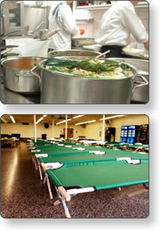
Logistics Section: Support Branch
La rama de soporte dentro de la sección de logística puede incluir las siguientes unidades:
La Unidad de Suministros es responsable de ordenar el personal, el equipo y los suministros; recibir y almacenar todos los suministros para el incidente; mantener un inventario de suministros; y mantenimiento de insumos y equipos no fungibles.
La Unidad de Instalaciones es responsable de establecer, mantener y desmovilizar todas las instalaciones utilizadas en apoyo de las operaciones de incidentes. El personal de la Unidad de Instalaciones estableció el Puesto de Comando de Incidentes (ICP), la Base de Incidentes y los campamentos (incluidos los remolques u otras formas de refugio dentro y alrededor del área del incidente), garantiza el mantenimiento de esas instalaciones y proporciona los servicios de seguridad / cumplimiento de la ley necesarios para soporte de incidentes.
La Unidad de Apoyo en Tierra es responsable de apoyar los recursos fuera de servicio; transporte de personal, suministros, alimentos y equipos; abastecimiento de combustible, servicio, mantenimiento y reparación de vehículos y otros equipos de apoyo en tierra; e implementando el Plan de Tráfico para el incidente.

Slide 26
Sección de Finanzas / Administración
La Sección de Finanzas / Administración:
Se establece cuando las actividades de gestión de incidentes requieren financiación y otros servicios de apoyo administrativo.
Maneja reclamos relacionados con daños a la propiedad, lesiones o muertes en el incidente
Recuerde que la estructura organizativa de ICS es flexible y escalable para adaptarse a cualquier situación. No todos los incidentes requerirán una Sección de Administración / Finanzas separada. Si no se necesita la Sección de Administración / Finanzas completa, no se activará. Cuando solo se necesita una función específica (por ejemplo, análisis de costos), un Especialista Técnico asignado a la Sección de Planificación podría proporcionar estos servicios.

Slide 27
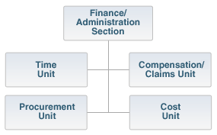
Unidades de Finanzas / Administración
Las Unidades de Finanzas / Administración incluyen lo siguiente:
La Unidad de Tiempo es responsable de la grabación del tiempo del equipo y del personal.
La Unidad de Adquisiciones es responsable de administrar todos los asuntos financieros relacionados con los contratos de proveedores, arrendamientos y acuerdos fiscales.
La Unidad de Compensación / Reclamaciones es responsable de las preocupaciones financieras resultantes de daños a la propiedad, lesiones o muertes en el incidente.
La Unidad de costos es responsable de rastrear los costos, analizar los datos de costos, hacer estimaciones de costos y recomendar medidas de ahorro de costos.

Slide 28
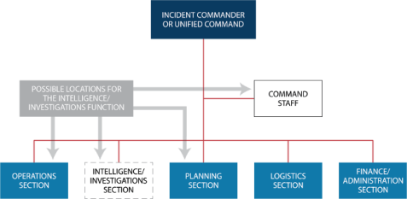
Inteligencia / Función de Investigaciones en ICS
Inteligencia / Investigaciones (I / I) es una función de ICS identificada en NIMS.
Cuando se requiere I / I para tipos especializados de respuestas, el IC / UC puede colocar la función I / I en múltiples ubicaciones dentro de la estructura de comando del incidente en función de factores tales como la naturaleza del incidente, el nivel de actividad I / I, y la relación de I / I con otras actividades del incidente.
El I / I se puede colocar en la Sección de Planificación, en la Sección de Operaciones, dentro del Personal de Mando, como una sección de Personal General por separado, o en alguna combinación de estas ubicaciones.

Slide 29
Herramientas de ICS
Algunas herramientas importantes que debe tener disponibles en el incidente incluyen:
Plan de operaciones de emergencia (EOP) de la (s) jurisdicción (es) afectada (s)
Políticas de la agencia y manuales de procedimientos para las agencias encuestadas.
Mapas de la zona afectada.

Slide 30
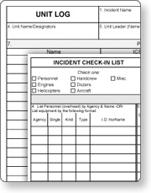
Formularios de ICS
Los formularios de ICS proporcionan un método para registrar y comunicar información clave específica del incidente en un formato que es simple, coherente y compatible con la interoperabilidad. Al utilizar cada formulario ICS, debe asegurarse de que comprende lo siguiente sobre cada formulario:
Propósito: ¿qué función realiza el formulario?
Preparación: ¿Quién es responsable de preparar el formulario?
Distribución: ¿Quién necesita recibir esta información?

Slide 31
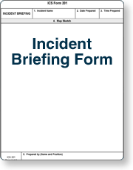
Formulario ICS 201, informe del incidente
El Formulario de informe de incidentes (Formulario ICS 201) es un formulario de ocho partes que proporciona un Comando de incidentes / Comando unificado con información de estado que se puede usar para informar recursos entrantes, un Comandante o equipo de incidentes entrante o un supervisor inmediato. La información básica incluye:
Situación del incidente (mapa, eventos significativos)
Objetivos del incidente.
Resumen de acciones actuales.
Estado de los recursos asignados u ordenados para el incidente o evento.

Slide 32
Formulario ICS 201, informe de incidentes (continuación)
Ocasionalmente, el Formulario ICS 201 sirve como el Plan de Acción de Incidente (IAP) inicial hasta que se establezca una Sección de Planificación y genere, en la dirección del Comandante del Incidente, un IAP.
El Formulario ICS 201 también es adecuado para informar a las personas recién asignadas al Comando y al Estado Mayor.

Slide 33
Otras formas de ICS de uso común
Los formularios del Sistema de Comando de Incidentes que se usan comúnmente se pueden encontrar en el sitio web del Instituto de Administración de Emergencias de FEMA para formularios de ICS: https://training.fema.gov/icsresource/icsforms.aspx
Formulario ICS 202, Objetivos del incidente
Formulario ICS 203, lista de asignación de organización
Formulario ICS 204, Lista de Asignaciones
Formulario ICS 205, Plan de Radiocomunicaciones de Incidentes
Formulario ICS 206, Plan Médico
Formulario ICS 207, Organigrama
Formulario ICS 209, Resumen del estado del incidente
Formulario ICS 210, tarjeta de cambio de estado
Formulario 211 de ICS, lista de entrada
Formulario ICS 213, Mensaje General
Formulario ICS 214, Registro de la unidad
Formulario ICS 215, hoja de trabajo de planificación operativa
Formulario ICS 215a, Análisis de seguridad del plan de acción de incidentes
Formulario 216 de ICS, hoja de trabajo de requisitos de radio
Formulario ICS 217, hoja de trabajo de asignación de radiofrecuencia
Formulario ICS 218, Inventario de vehículos de apoyo
Formulario ICS 220, Resumen de operaciones aéreas
Formulario ICS 221, Plan de desmovilización.
Formulario ICS 308, formulario de pedido de recursos

Slide 34
Lección completada
Has completado la lección Áreas Funcionales y Posiciones. Ahora podrás:
Describir las funciones de las posiciones organizativas dentro del Sistema de Comando de Incidentes (ICS).
Identificar las herramientas de ICS necesarias para manejar un incidente.
Demostrar el uso de un formulario ICS 201.
La próxima lección discutirá los informes.

